Slide 1

ДИСЛАЛИЯ
Гарибзанова /Думова /Савеличева

Slide 2
Дислалия – расстройство речи, выраженное в искажении, замещении, отсутствии, замене звуков устной речи при сохранении словарного запаса, понимания грамматического строя, иннервации артикуляционного аппарата, нормального слуха (отклонение не связано с повреждениями головного мозга или потерей слуха).
Дислалия
Механическая
Функциональная

Slide 3
Механическая форма может возникать у взрослых и у детей. В основе ее развития лежит изменения речевого аппарата органического происхождения. Чаще всего произношение неправильной речи связано с некоторыми патологиями языка в виде короткой уздечки и неправильного прикуса. Кроме этого, дефекты речи могут возникать при некоторых возрастных изменениях, например, отсутствие зубов.
Функциональная форма развивается при различных нарушениях физического и психического состояния детей, а также под воздействием факторов окружающей среды. Такая форма речевой патологии разделяется на следующие виды:
  акустико-фонематическая дислалия — плохое произношение связано с недостаточным развитием речевого слуха;
  артикуляторно-фонематическая дислалия — возникает в том случае, если ребенок не достаточно усвоил правильные положения органов речевого аппарата, которые необходимы для правильного произношения звуков.
  артикуляторно-фонетическая дислалия — звукопроизношение искажается в результате неправильного усвоения артикуляционных позиций.

Slide 4
ПРИЧИНЫ ДИСЛАЛИИ
Органические причины: проблемы с произношением возникают в результате различных аномалий в строении артикуляционного аппарата, которые могут быть врожденного и приобретенного характера. Чаще всего у пациентов диагностируются следующие аномалии: | Социально-биологические причины проявляются в следующем:
нарушение прикуса; отсутствие зубов; укороченная уздечка верхней губы; расщелина твердого неба; высокий свод неба. | ребенок слышит неправильную речь в семье и подражает ей; родители не уделяют необходимого внимания ребенку и не обращают внимания на его запущенную речь; присутствуют проблемы с фонематическим восприятием; снижение слуха; умственная отсталость у ребенка.

Slide 5
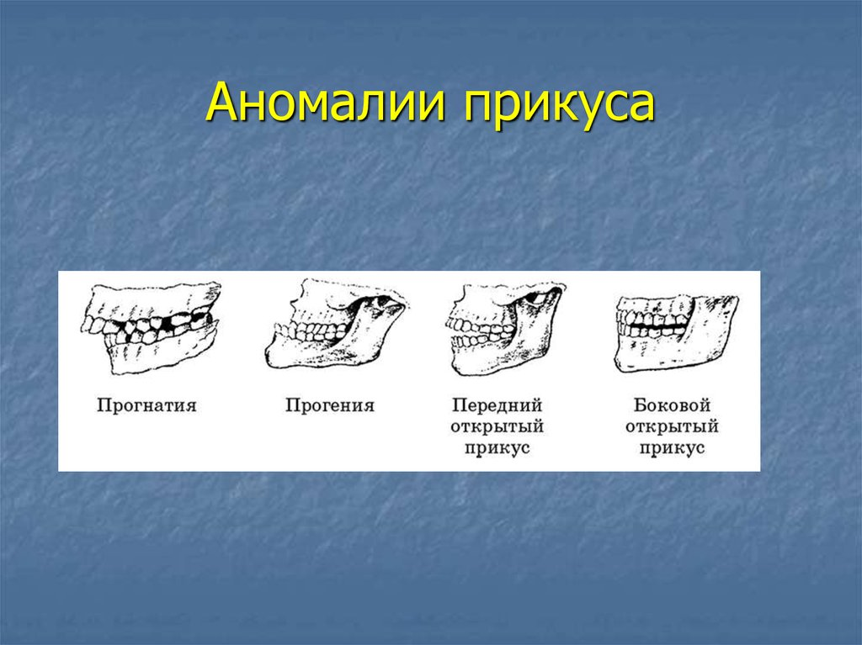

Slide 6
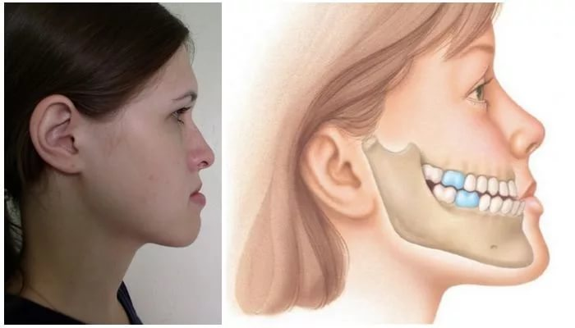
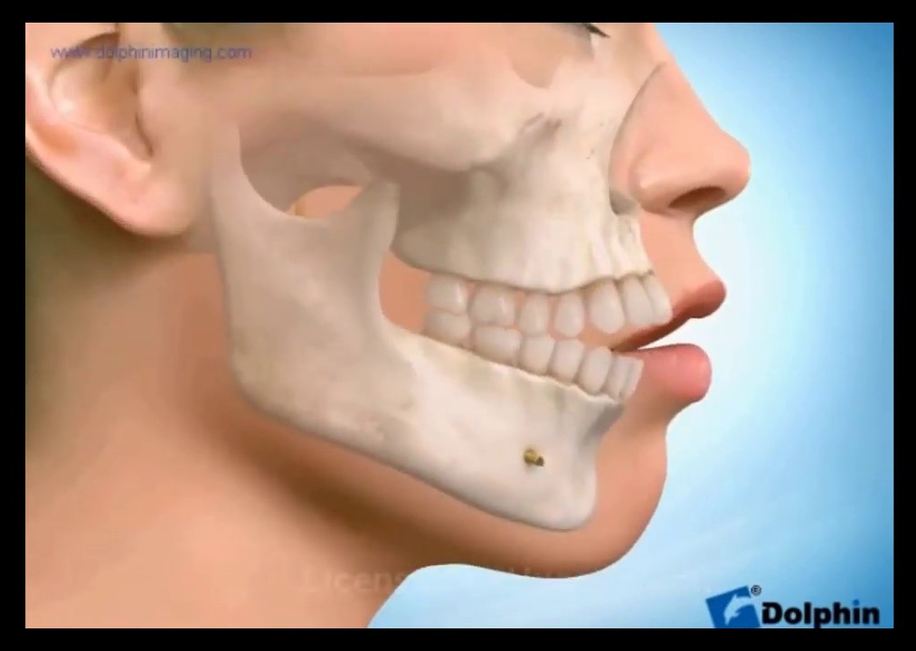

Slide 7
СИСТЕМА КОРРЕКЦИОННОЙ РАБОТЫ
I ЭТАП подготовительный
II ЭТАП формирование произносительных умений и навыков
III ЭТАП
формирования коммуникативных умений и навыков

Slide 8
I этап — подготовительный.
Цель - подготовить речеслуховой и речедвигательный анализаторы к правильному восприятию и звукопроизношению.
Содержание:
Формирование точных движения органов артикуляции посредством артикуляционной гимнастики.
Формирование направленной воздушной струи.
Развитие мелкой моторики рук.
Развитие фонематических процессов.
Отработка опорных звуков

Slide 9
II этап — формирование произносительных умений и навыков. Постановка звука.
Цель - добиться правильного произношения изолированного звука.
Содержание:
объединение отработанных на подготовительном этапе движений и положений органом артикуляционного аппарата;
создание артикуляционной базы данного звука;
добавление воздушной струи голоса для постановки звонких и сонорных;
отработка произношения изолированного звука, которая может осуществляться тремя способами: по подражанию, с механической помощью, смешанным способом.

Slide 10
Способы постановки звуков:
1) по подражанию (имитативный),
2) с механической помощью,
3) смешанный.
Автоматизация звука
Цель - добиться правильного произношения звука в самостоятельной речи.
Содержание: постепенное, последовательное введение поставленного звука в слоги, слова, предложения и в самостоятельную речь ребенка.
Дифференциация звуков
Цель - научить детей различать смешиваемые звуки и правильно употреблять их в собственной речи.
Содержание: постепенная, последовательная дифференциация смешиваемых звуков по моторным и акустическим признакам, сначала изолированных, затем в слогах, словах, предложениях и в самостоятельной речи

Slide 11
III этап – формирование коммуникативных умений и навыков
Цель – сформировать у ребенка умения и навыки безошибочного употребления звуков речи в ситуациях общения.
Содержание:
Завершение работы по автоматизации и дифференции звуков.
Закрепление произносительных навыков в различных ситуациях общения.
Предупреждение и преодоление нарушений чтения и письма в возрасте 6 - 7 лет. В основном используется текстовый материал. Применяются различные формы и виды речи, используются творческие упражнения, подбирается материал, насыщенный заданными звуками.

